Slide 1
服务于双创教育的 跨学科创客空间建设
基础工业训练中心 李双寿

Slide 2
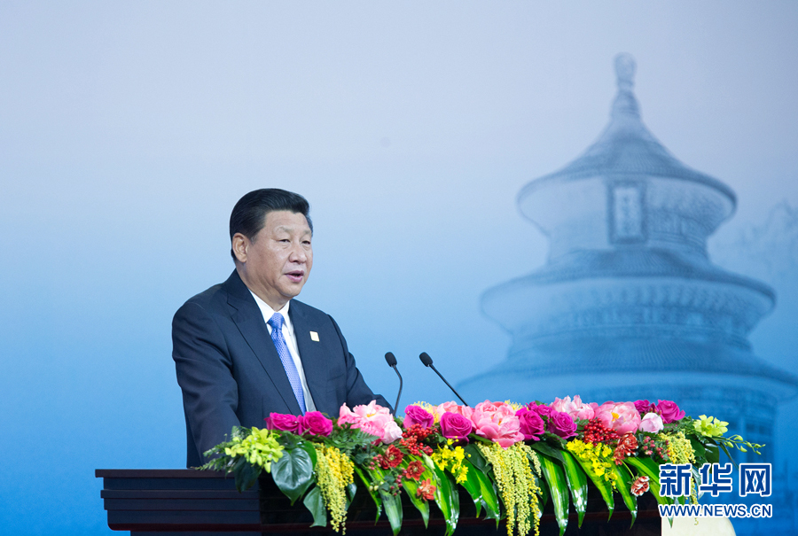
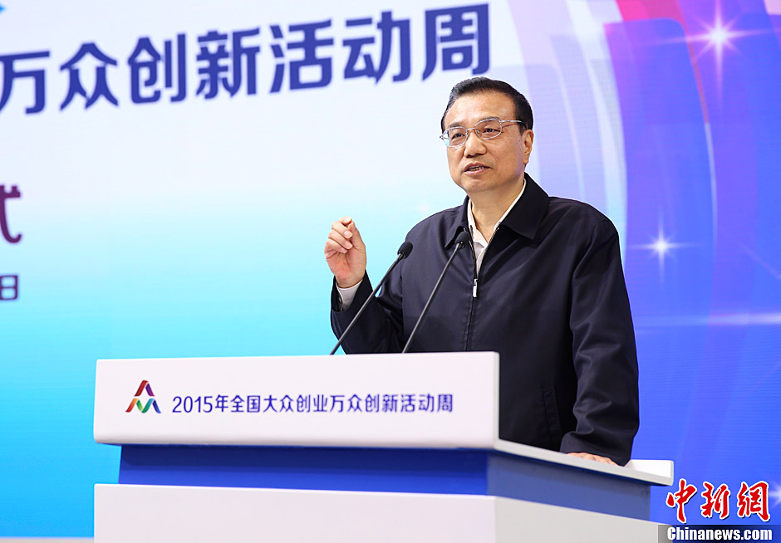
项目背景
2014年11月，习近平总书记在APEC峰会上提出“唯改革者进，唯创新者强，唯改革创新者胜”，这同时为高等教育的科学发展指明了方向，高等学校要为实施创新驱动发展战略提供人才支撑、智力支撑、科技支撑、思想支撑和文化支撑。
2015年，李克强总理在政府工作报告中提出的“大众创业、万众创新”，本质上就是全面深化推动创新驱动战略。
加强大学生创新创业是国家实施创新驱动发展战略、促进经济提质增效升级的迫切需要，是“大众创业、万众创新”的基础，深化创新创业教育改革是推进高等教育综合改革的突破口。

Slide 3





项目背景
清华大学一直引领国内高校创新创业教育的发展。长期以来，以不同形式、层面和角度形成了较为系统化的创新创业教育体系和生态系统。
近年来，越来越多的教师自发投入创新创业教育的研究和实践，取得丰硕成果，已经形成以x-lab、iCenter、创+等校级平台，以及Campus-lab、D-lab、Toyhouse等若干个院系创新创业实验室共同组成的网络化创新创业教育组织结构。
清华大学于2015年6月发起成立了“中国高校创新创业教育联盟”，致力于与全国各加盟院校和企业一起，加快培养规模宏大、富有创新精神、勇于投身实践的创新创业人才队伍。

Slide 4
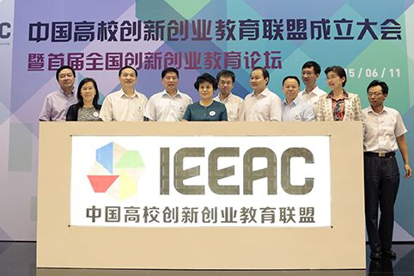
中国高校创新创业教育联盟
中国高校创新创业教育联盟首批由137所国内高校和50家企事业单位、社会团体共同组成。
教育部副部长林蕙青、中国高等教育学会会长瞿振元和清华大学校长邱勇出席在清华举行的成立大会并致辞。
在清华，iCenter作为联盟的实践基地，支撑起创新创业教育的探索与实践。

Slide 5
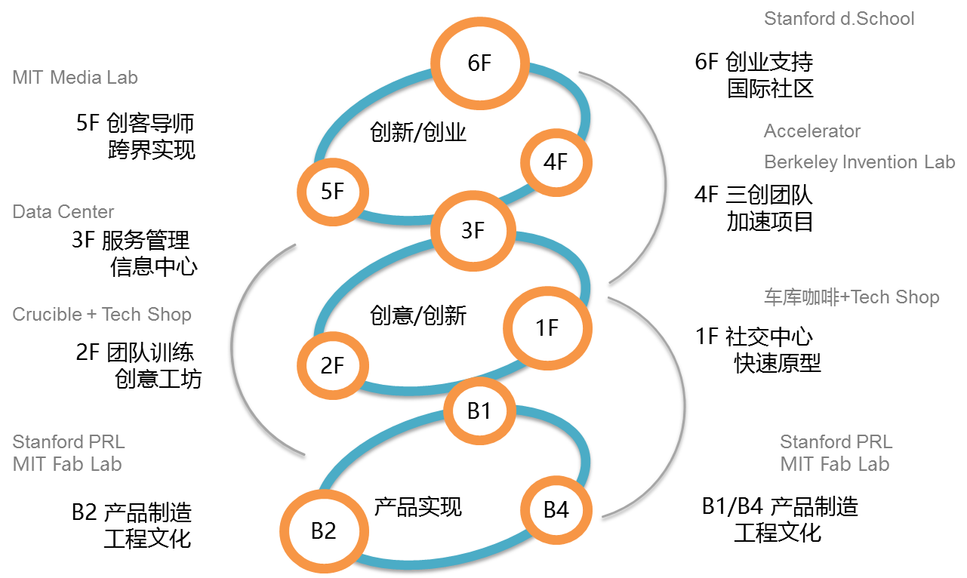
清华大学 iCenter创客空间
清华大学iCenter创客空间依托基础工业训练中心，2015年底开始迁入李兆基科技大楼西北区，共9层，总面积16500平方米，是目前全球最大的校园创客空间。
iCenter创客空间的“i”代表
industry（工业）
interdisciplinary（跨学科）
innovation（创新）
international（国际化）
“I”（以学生为主体）
是以工程训练基地为基础，以开放式创客工作室、跨学科实验室为引领的综合性创意创新创业教育基地。

Slide 6
1、
工程教育
2、
通识教育
3、
创新教育
4、
社会服务
先进的制造工程训练基地为卓越工程师培养服务
工程文化素质教育基地为复合型人才培养服务
开放的创新创业支撑平台为拔尖创新人才培养服务
高水平科研转化服务平台
发挥社会服务辐射作用
优化资源
建设工程训练教学体系
拓展资源
建设工程素质教学体系
开放资源
建设创新创业教学体系
转化资源
建设科研转化服务体系
国家级综合性工程训练实验教学示范中心
北京市高校中小学生实验实践基地
北京市高校示范性校内创新实践基地
首都科技条件平台开放实验室
国家级数字化制造系统虚拟仿真实验教学示范中心
北京市科普基地创新工作坊
中关村国家自主创新示范区创新型孵化器
教育部职业教育师资培养培训重点建设基地
北京市科普基地
创客教育基地联盟
约2600学生
约3000学生
i
约1000学生
约4000余人
industry
interdisciplinary
innovation
international
创客空间：学生主体，创新驱动
工程训练中心：系统集成，工程能力
金工实习基地：知识传授，技能培养

Slide 7
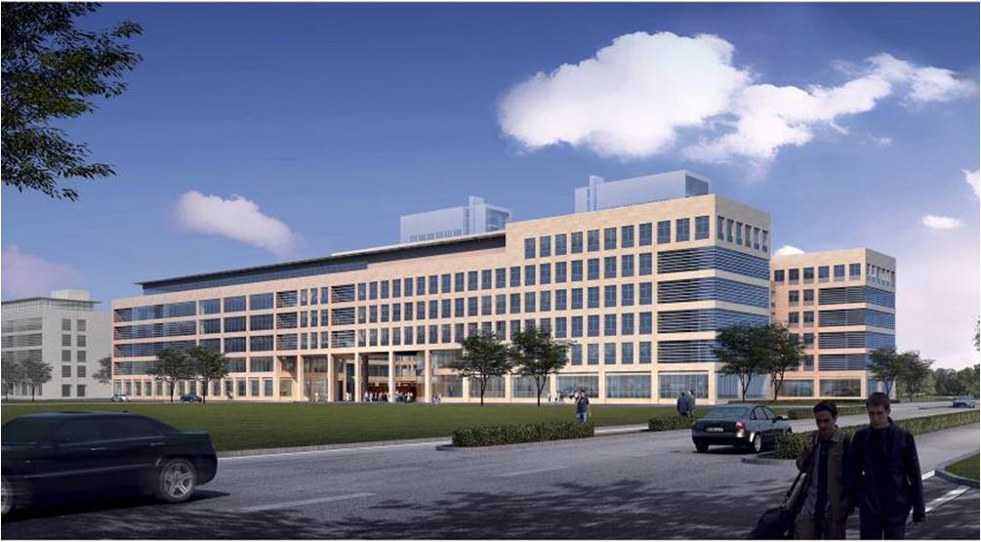
清华大学 iCenter创客空间
清华大学iCenter创客空间位于新落成的李兆基科技大楼西北区，一共9层，总面积16500平方米，是目前全球最大的校园创客空间。
在理念上，致力于“让学生做梦想的实现家”，以志趣为导引，以创新创业实践活动为手段，充分释放学生的巨大潜力。
在体系上，建设开放的创客活动服务平台和教学体系，提供孵化场地、技术培训、产品开发、加工制作、管理咨询等方面的支撑条件。
在机制上，形成开放的建设机制，通过学校相关院系、教师、学生、国内外企业以及全球创客社群等的主动参与，激活清华大学成为一个更具创造力的学习空间。

Slide 8
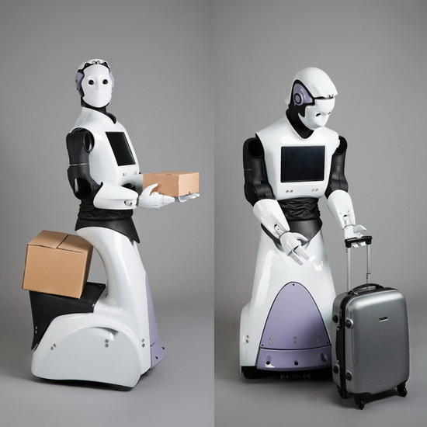
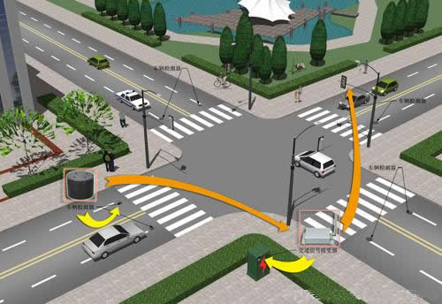
面向未来的双创教育体系
目前，iCenter创客空间服务参与双创项目和双创活动的学生每年超过万人次，同时发展多个学生创客社团并拓展技术支撑到学生的双创项目中。
iCenter创客空间一直在探索将创客文化融化大学教育体系，正在联合美术学院、机械学院、信息学院在内的多个院系建设技术创新创业辅修专业
强调面向社会需求而不是面向单一学科，开展跨学科的、以项目为导向、团队协作的创新创业教学
专业包括智能硬件、智能机器人、智能交通等前沿交叉方向。

Slide 9
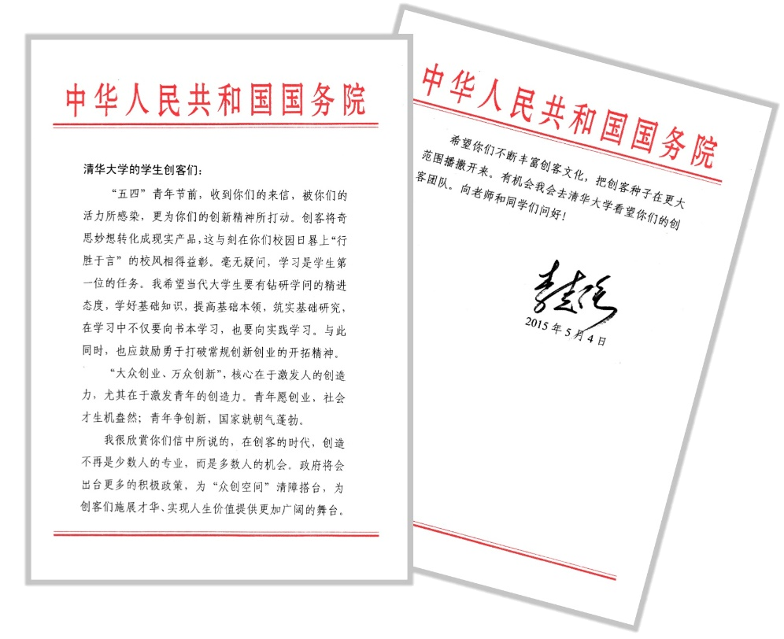
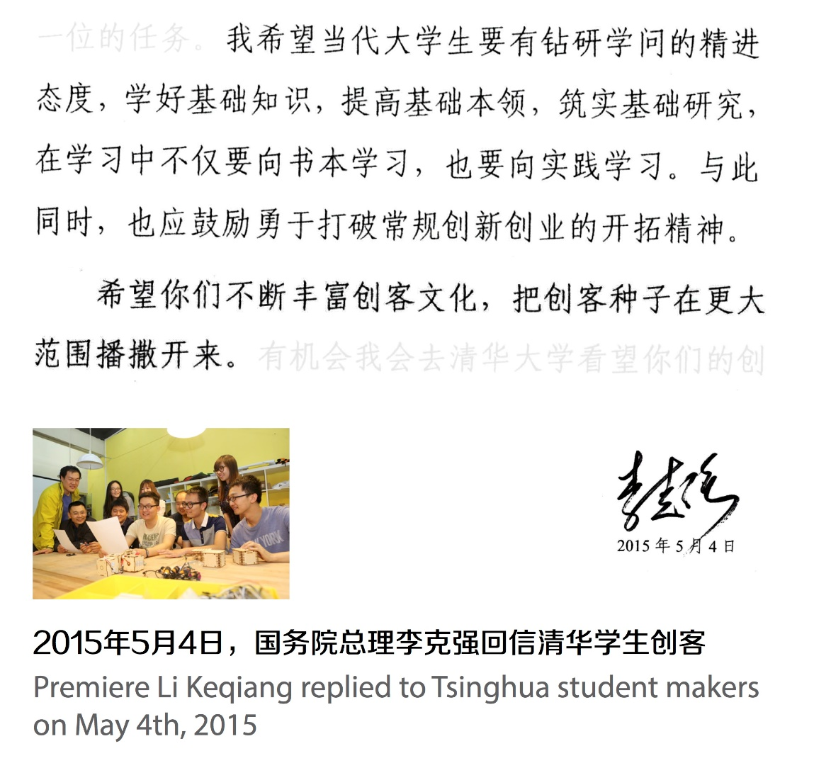
清华大学 iCenter创客空间

Slide 10
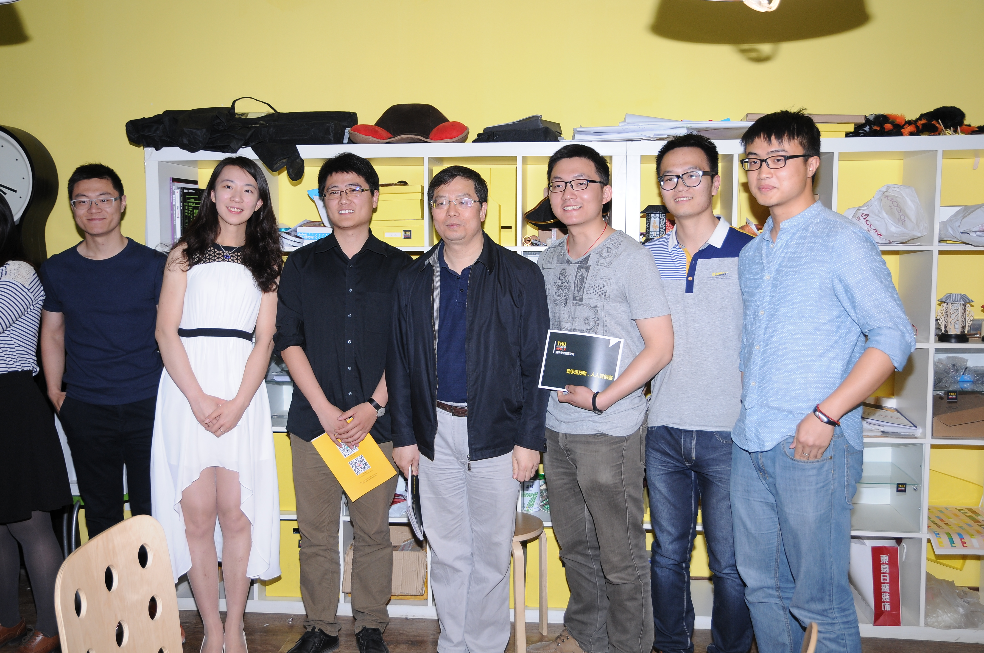
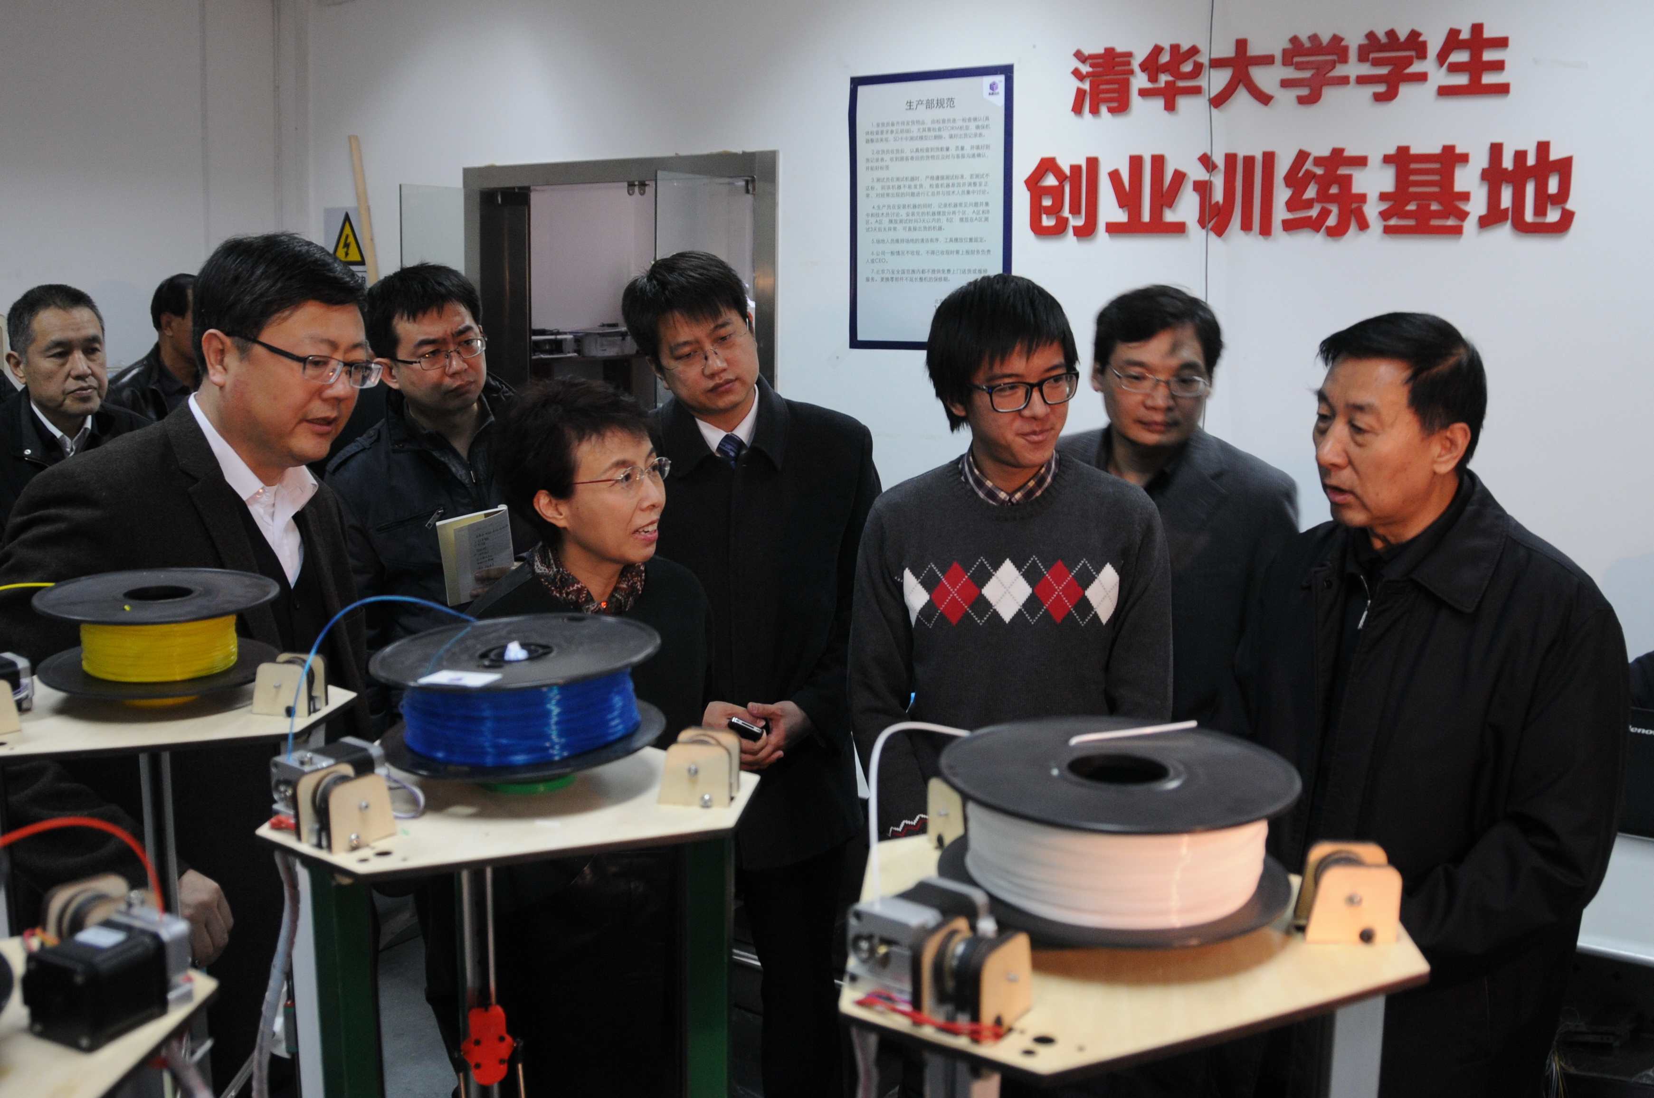
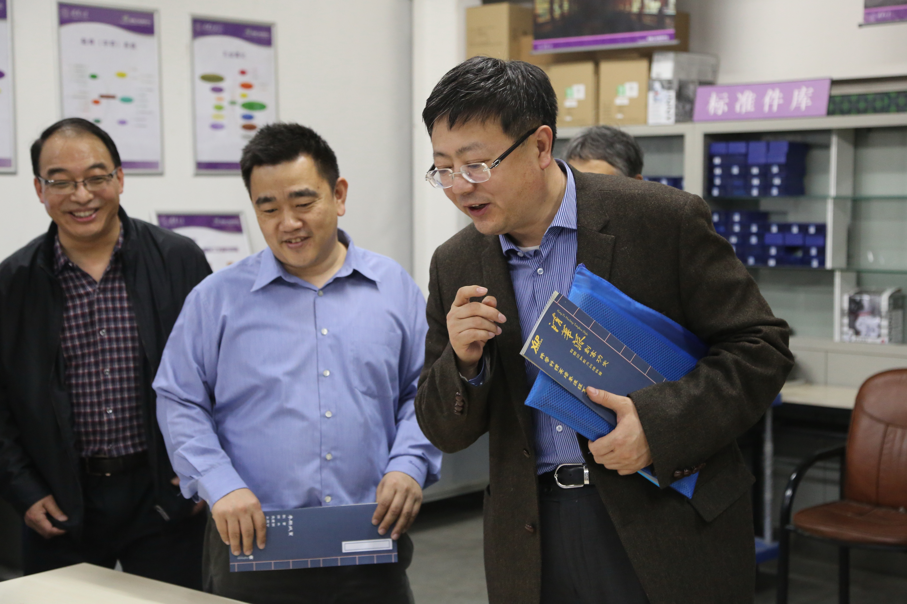
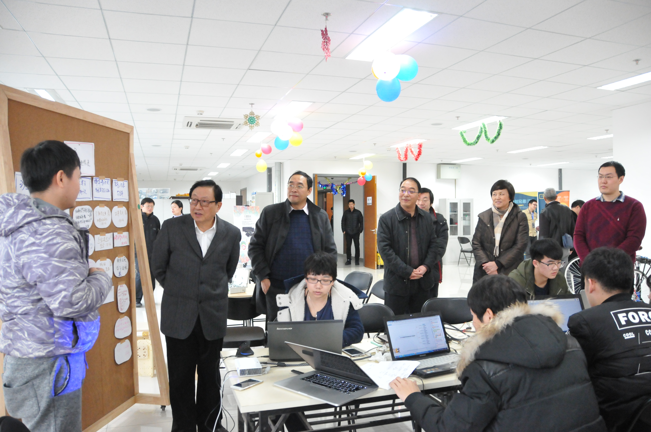
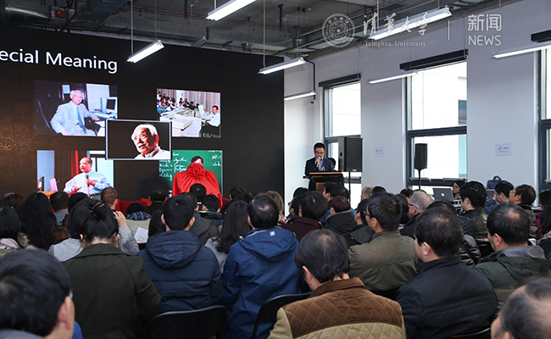

Slide 11
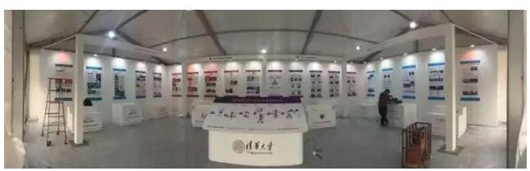
iCenter创客空间双创活动
目前，iCenter创客空间服务参与双创项目和双创活动的学生每年近万人次，同时发展多个学生创客社团并拓展技术支撑到学生的双创项目中。
2015年大众创业万众创新活动周期间，清华大学推荐的学生创新创业项目中，紫晶立方、幻腾智能、坚果健身、八度阳光等6个创业团队均得到iCenter创客空间的早期孵化。
iCenter创客空间一直在探索将创客文化融化大学教育体系，正在联合美术学院、机械学院、信息学院在内的多个院系建设技术创新创业辅修专业，强调面向社会需求而不是面向单一学科，开展跨学科的、以项目为导向、团队协作的创新创业教学，包括智能硬件、智能机器人、智能交通等前沿交叉方向。

Slide 12
项目定位
本建设项目以“互联网+制造+创客空间”为核心，依托清华大学基础工业训练中心，联合美术学院、工业工程系、机械工程系、自动化系等院系，聚合学校相关创新创业实践资源，建设打造服务于双创教育的开放的跨学科创客实践平台，以优质实践教学资源支持全校创新创业生态系统，并对其他高校、职业院校、中小学以及社会开放，服务于广大创客群体和社会大众，获得广泛的社会效益。
中国制造2025（工业4.0）
技术创新创业辅修专业（万众创新）
双创教育（大众创业）

Slide 13
项目总体规划
面向工业4.0的智能制造平台
服务于技术创新创业辅修专业的共享平台
服务于双创教育的创新生态环境

Slide 14
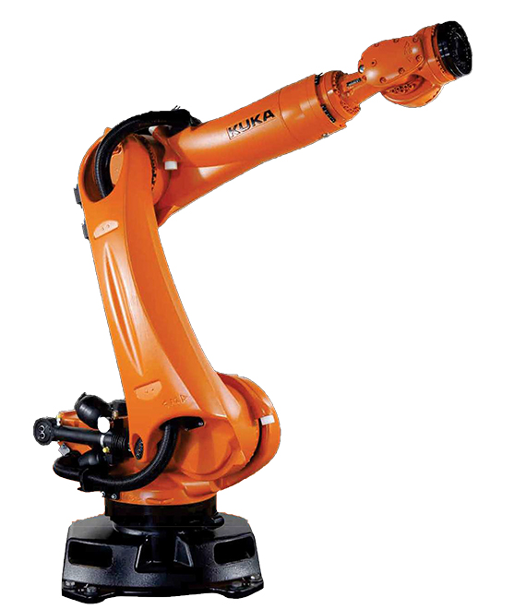
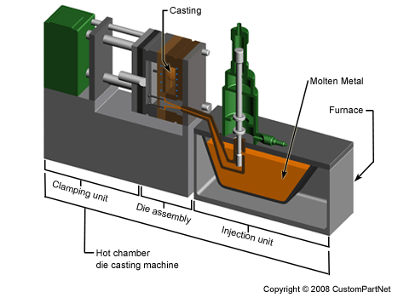
面向工业4.0的智能制造平台
智能制造设备
精密测量系统教学实践平台
工业机器人教学实践平台
虚拟仿真教学实践平台
精密加工系统
材料成型设备
智能焊接系统
智能铸造系统

Slide 15
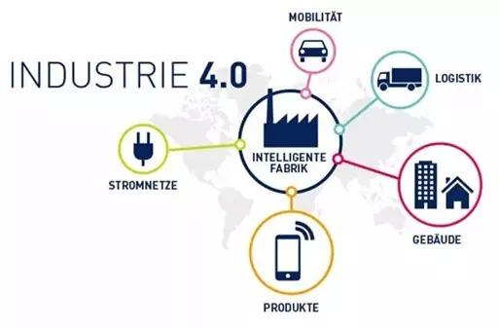
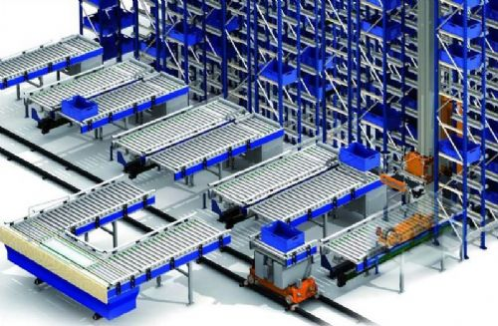
面向工业4.0的智能制造平台
工业自动化教学系统
工业数据中心
智能机器人系统
工业自动化控制网络安全及防护系统
工业自动化智能仓储及物流系统

Slide 16
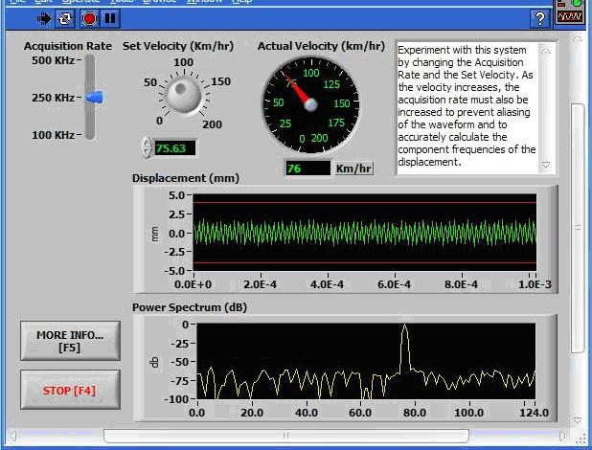
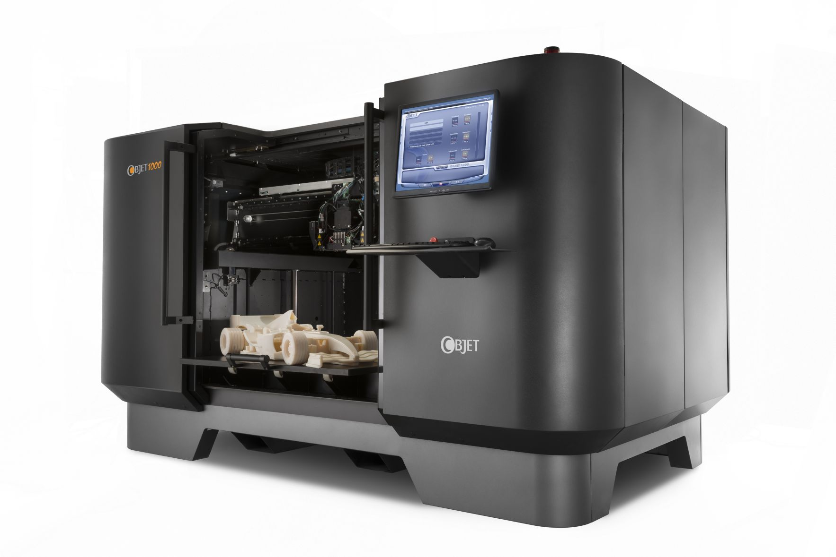
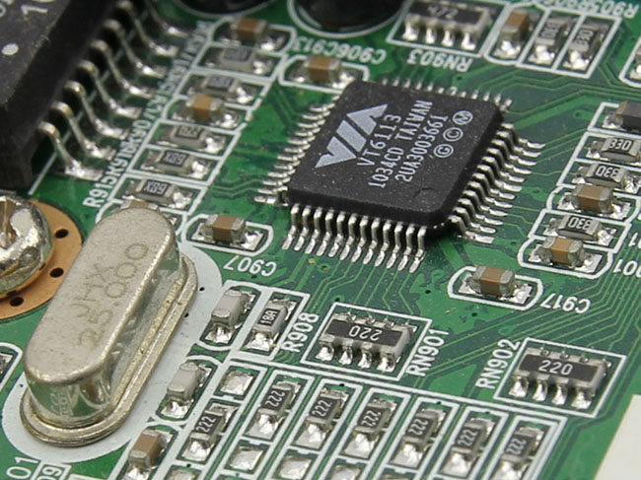
面向工业4.0的智能制造平台
电子产品设计开发平台
液态金属电路板打印系统
3D打印机
NI教学实验室虚拟仪器套件
LabVIEW虚拟仪器开发软件
混合域示波器
电子产品制造平台
PCB设计软件
SMT生产线
焊点可靠性分析软件

Slide 17
项目总体规划
面向工业4.0的智能制造平台
服务于技术创新创业辅修专业的共享平台
服务于双创教育的创新生态环境

Slide 18
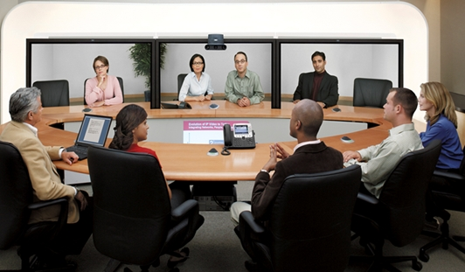
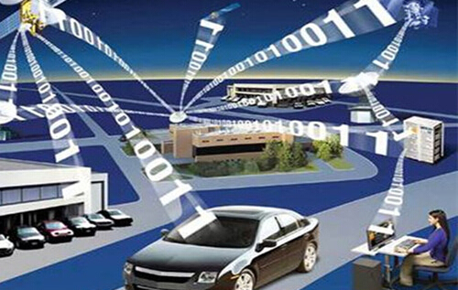
技术创新创业辅修专业共享平台
多人远程增强现实协同设计平台
头戴设备
模拟环境
显示设备
软件平台
数据库

Slide 19
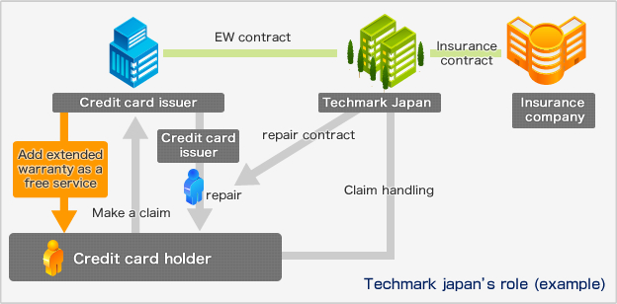
技术创新创业辅修专业共享平台
商业设计实验室建设
同传设备间及装备
Polycom视频会议系统
TechMark管理实战模拟课程

Slide 20
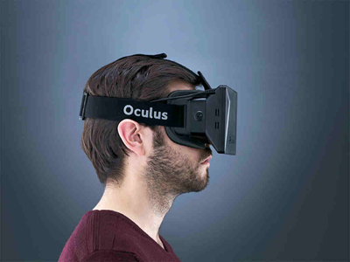
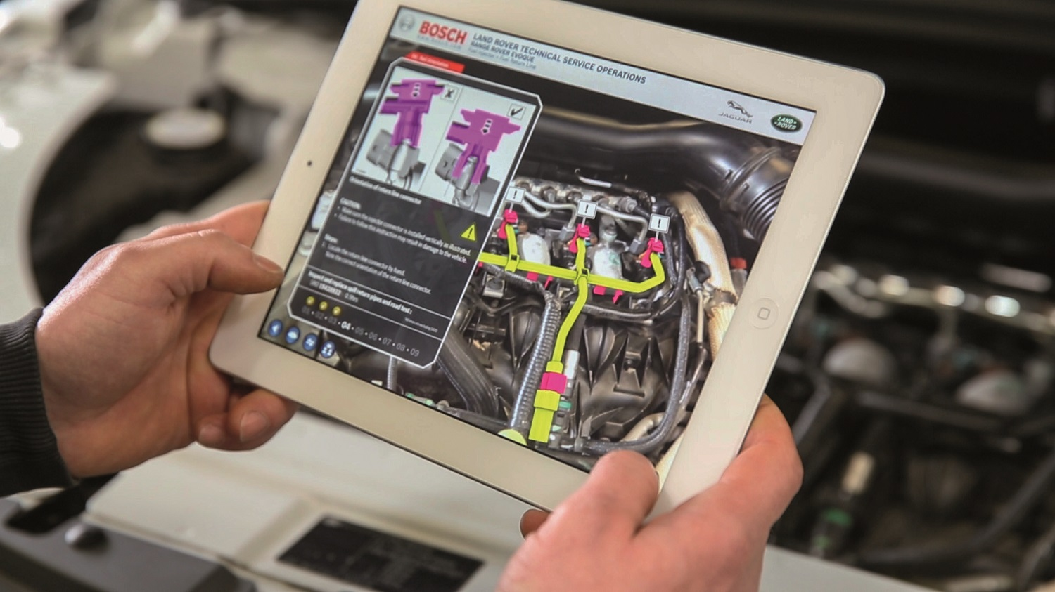
技术创新创业辅修专业共享平台
人机交互与虚拟现实实验室建设
创客交互综合开发平台
增强现实AR及虚拟现实VR实验室
快速定制化制造系统
高性能计算及数字化内容管理系统
物联网系统开发平台

Slide 21
项目总体规划
面向工业4.0的智能制造平台
服务于技术创新创业辅修专业的共享平台
服务于双创教育的创新生态环境

Slide 22

服务双创教育的创新生态环境
创客空间信息平台建设
智能空间设施
智能硬件平台系统
大数据分析系统
安全审计系统
统一通信系统
存储平台系统

Slide 23
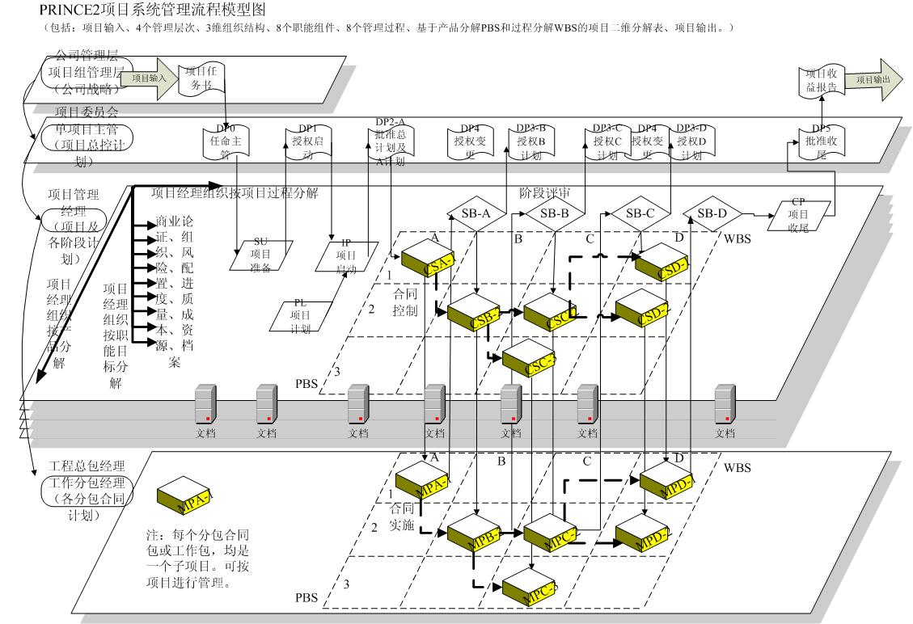
服务双创教育的创新生态环境
训练中心OA系统建设
设备管理系统
预约管理系统
前台接待系统
项目管理系统
库房管理系统
信息发布系统

Slide 24
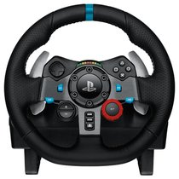
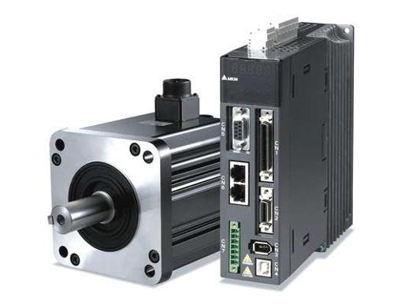
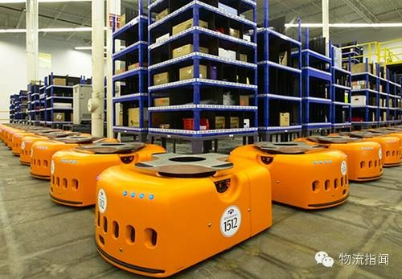
服务双创教育的创新生态环境
动感平台团队训练教学设备
模拟方向盘
VR眼镜
伺服电机
物流机器人

Slide 25
建设条件落实情况

Slide 26
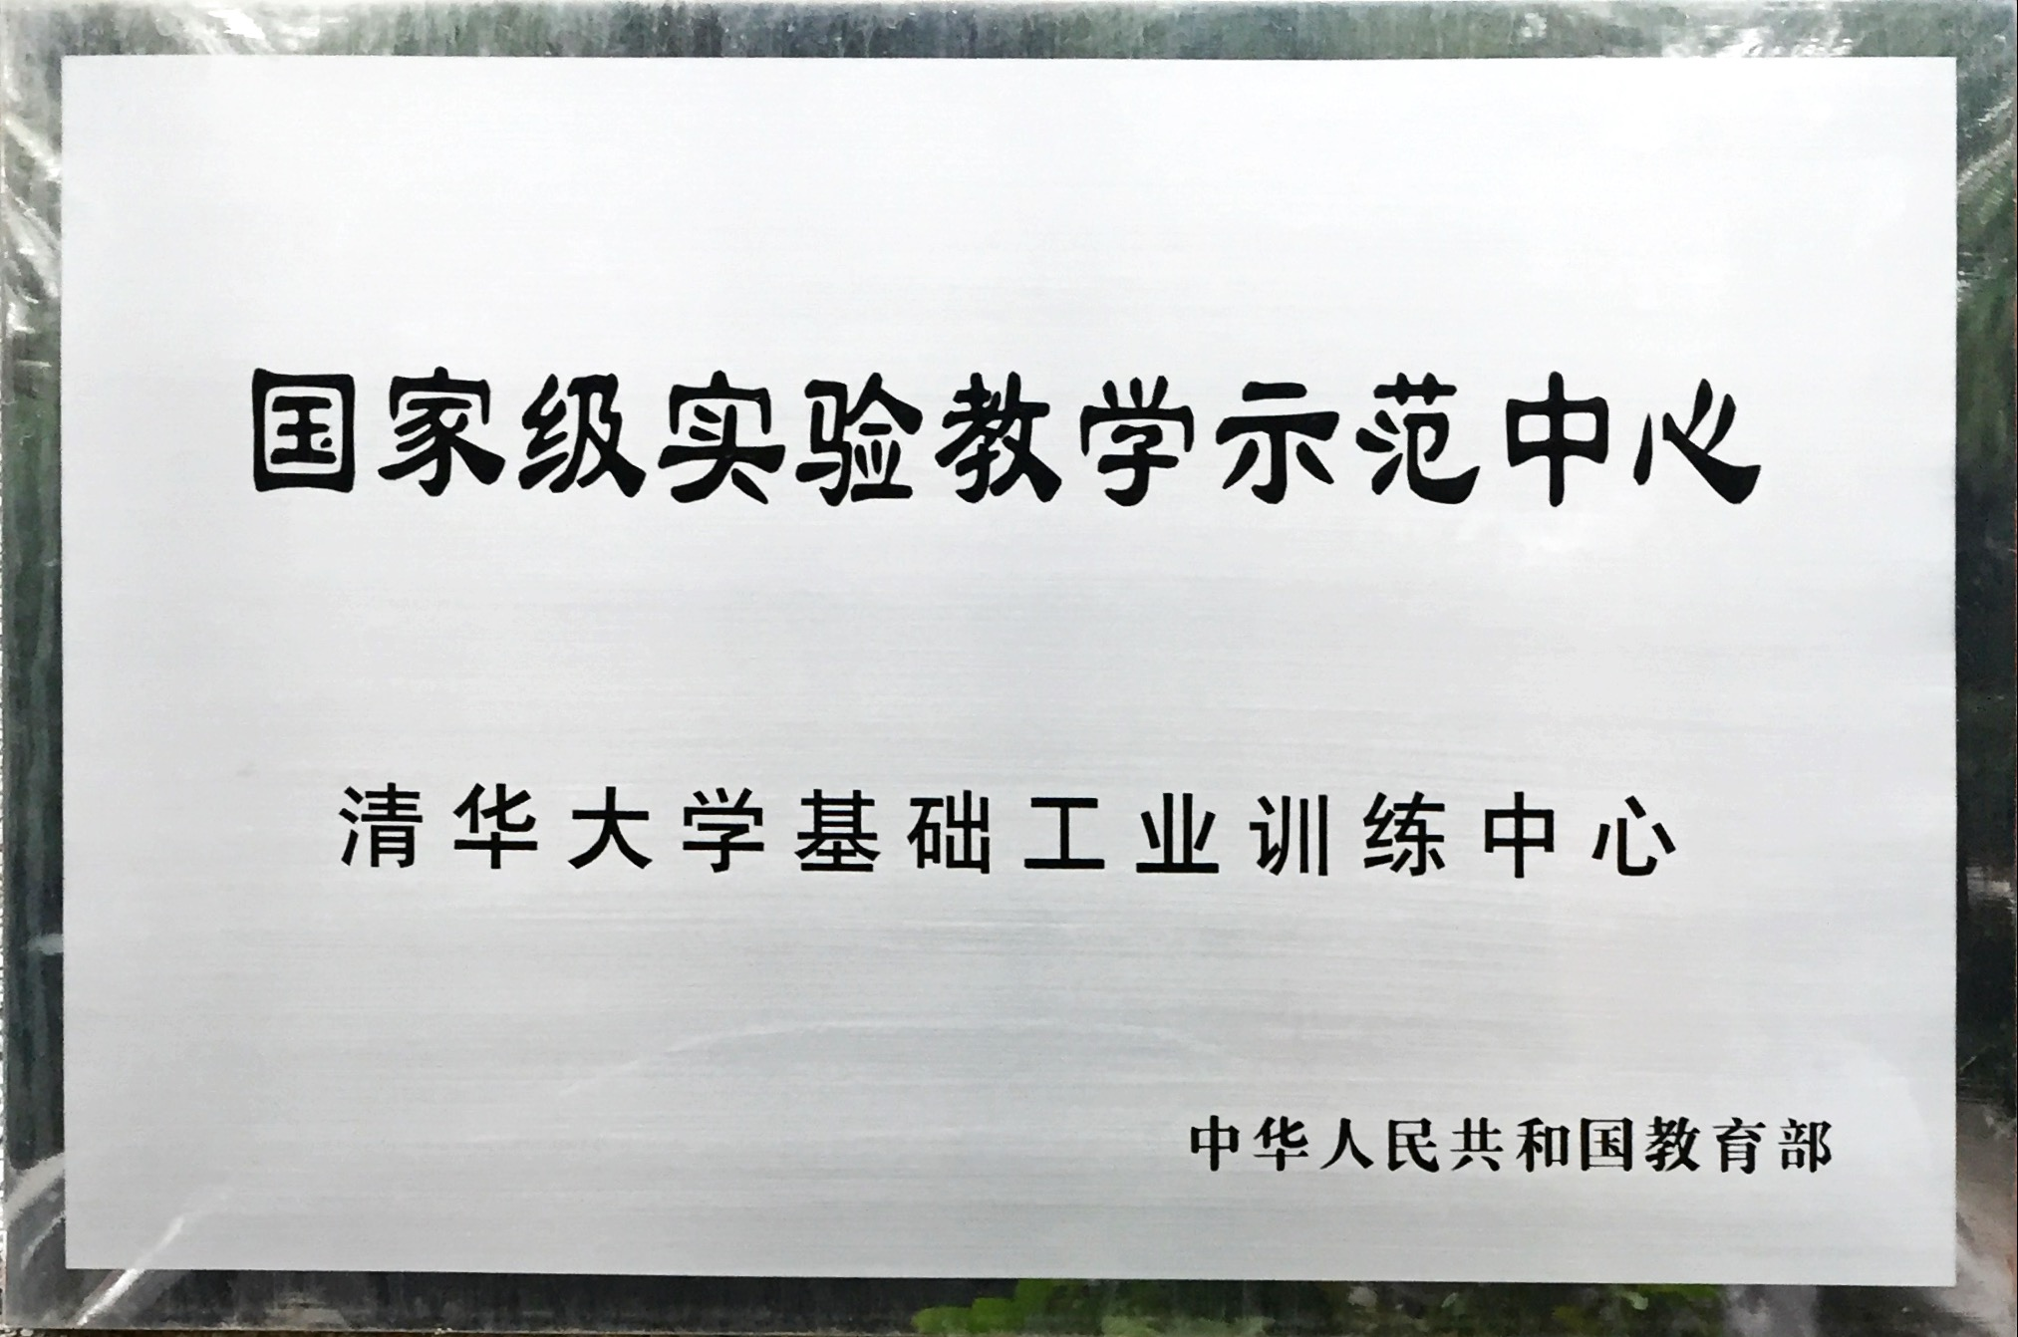

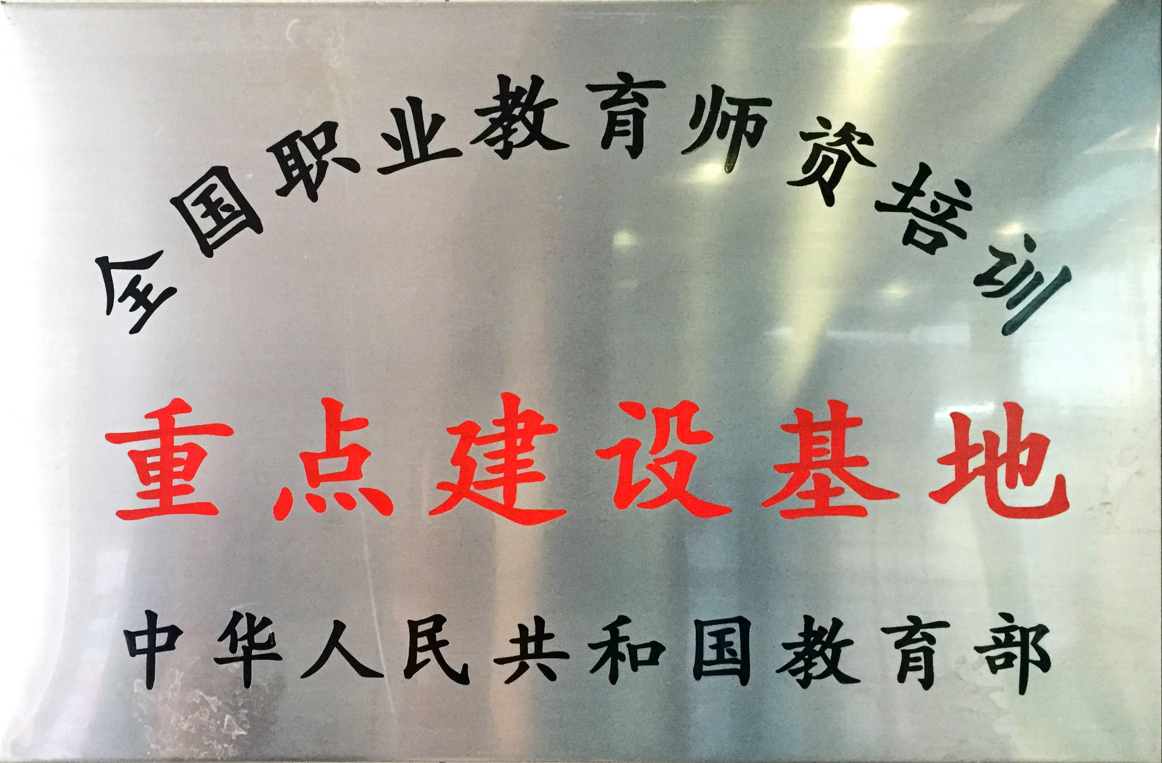

基础建设
中心获得的各级教育部门的认证共十余项，包括
国家级实验教学示范中心（教育部）
国家级虚拟仿真实验教学中心（教育部）
全国职业教育师资培训重点建设基地（教育部）
北京高校示范性校内创新实践基地（北京市教委）
北京市中小学实验实践课程基地（北京市教委）

Slide 27
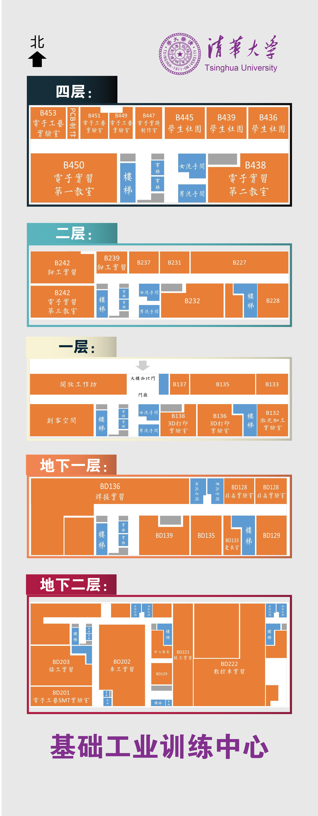
基础建设
训练中心2016年搬迁至学校新建成的李兆基科技大楼，为iCenter创客空间重新布局、优化资源配置提供了前所未有的发展契机，对这一契机的把握直接关系着创新创业人才培养质量的保障和培养模式的转变。

Slide 28
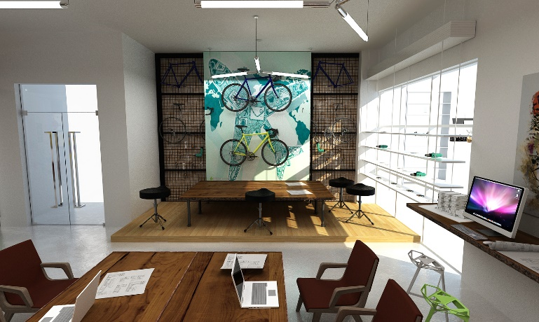
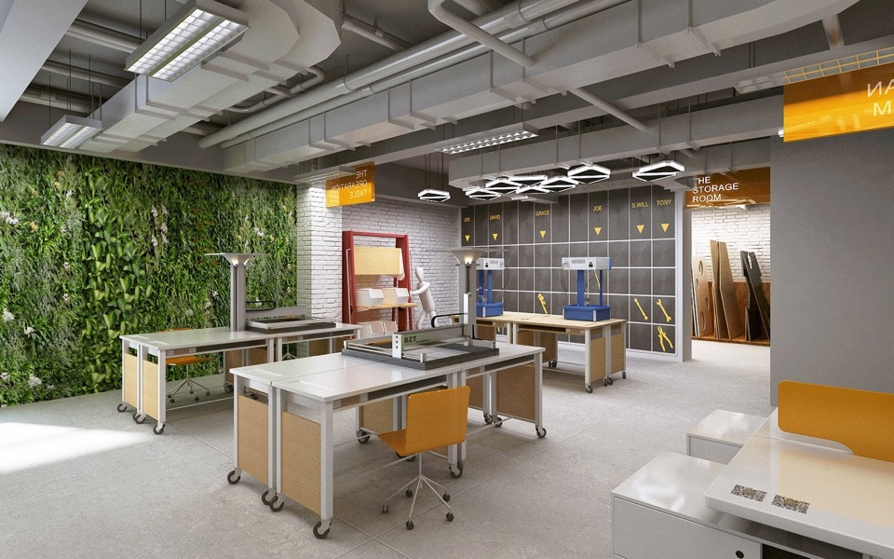
基础建设
已经建成的双创基地
设计与实现工作坊
快速加工制作工作坊
跨学科项目工作坊
学生创新社团工作室
学生创业团队孵化器

Slide 29
项目运营模式

Slide 30
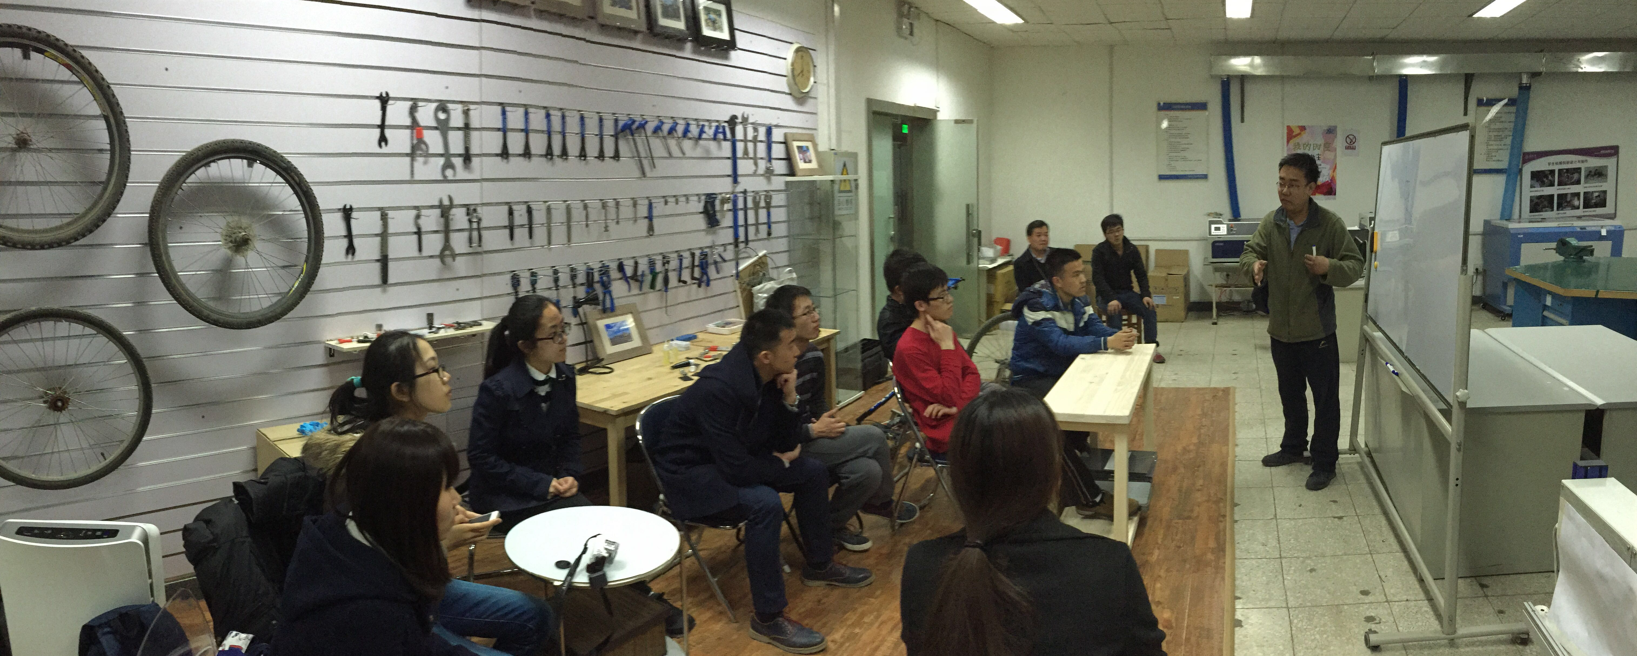
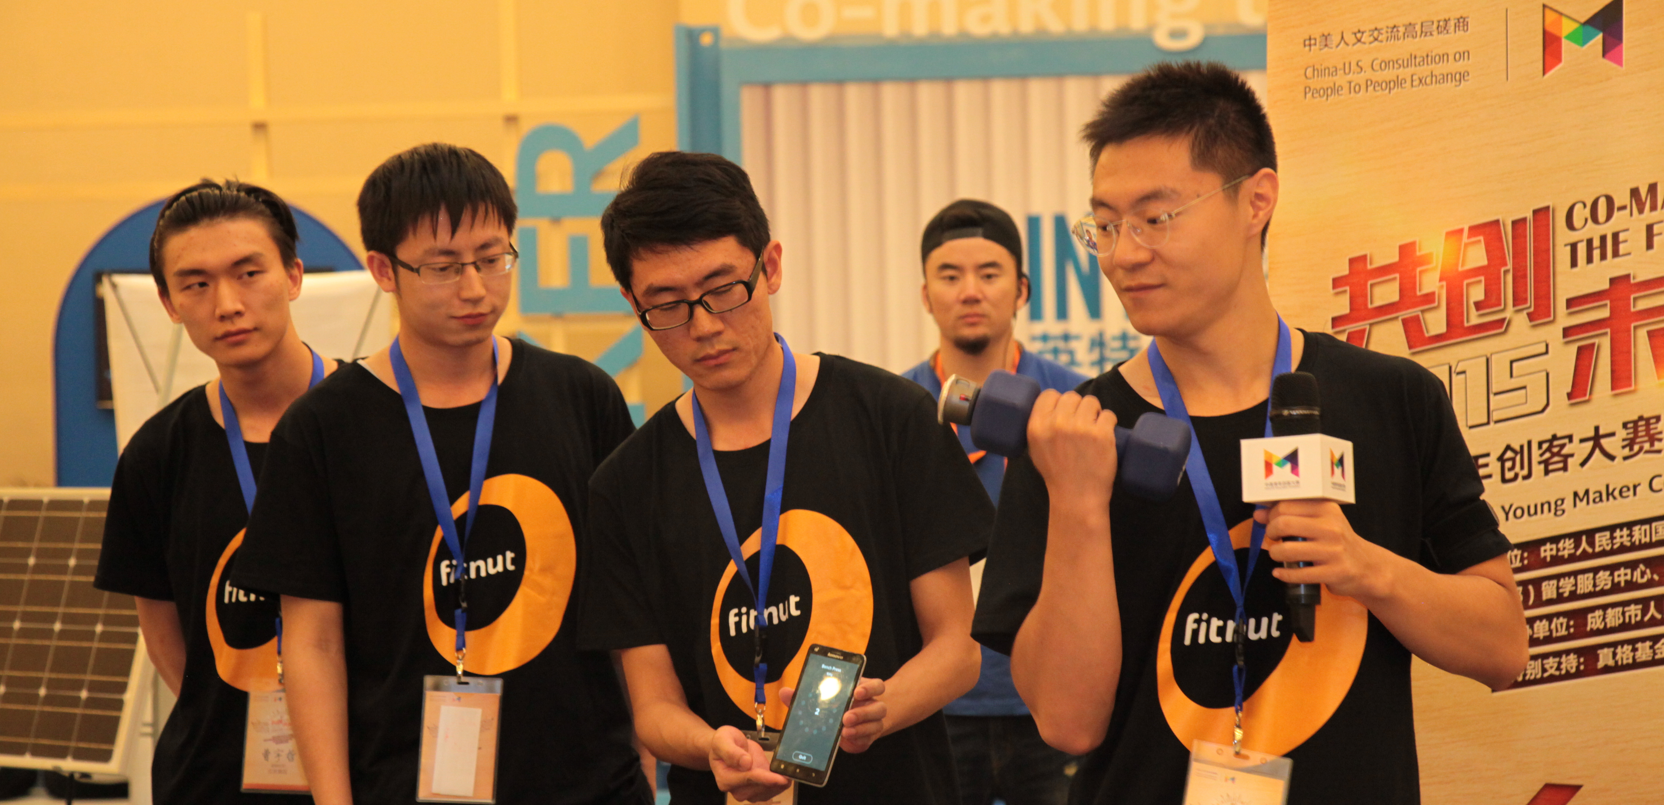
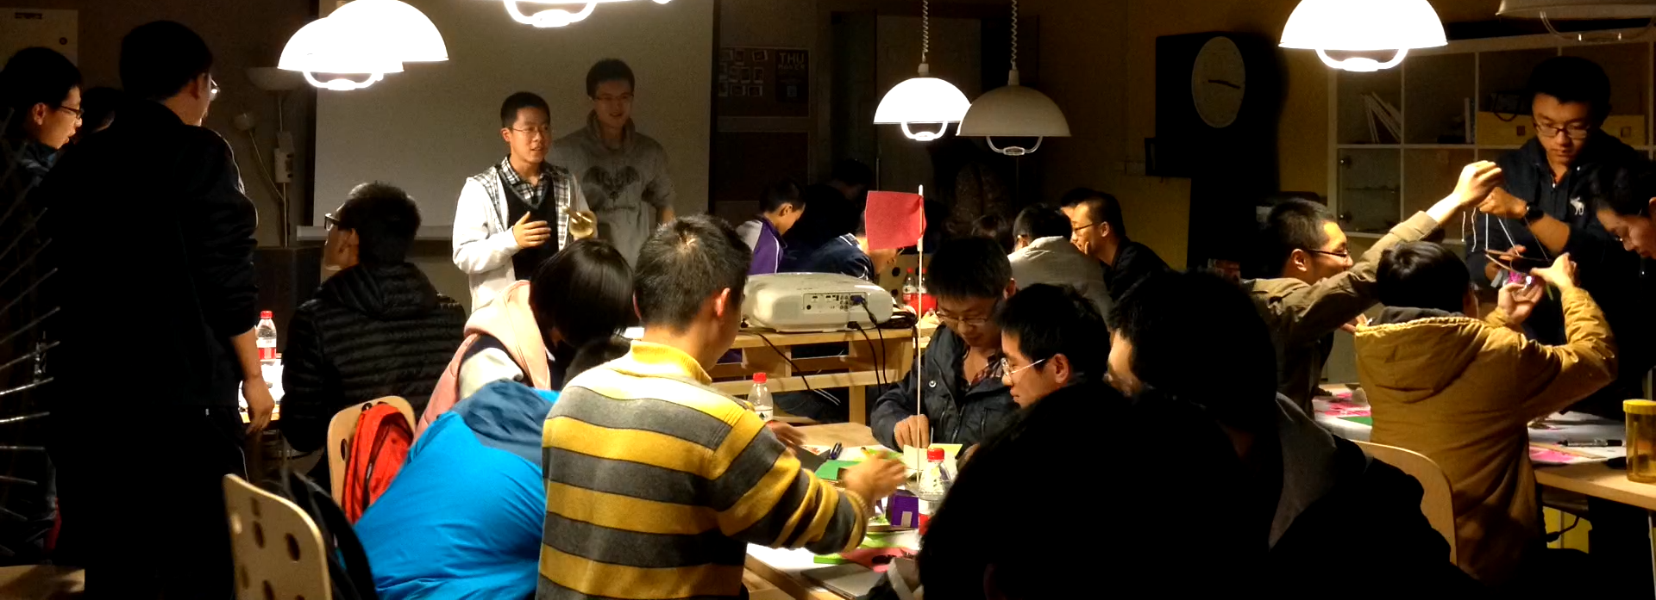
项目运营模式
主要运营模式
创新创业课程
创业项目孵化
双创活动
科研服务

Slide 31
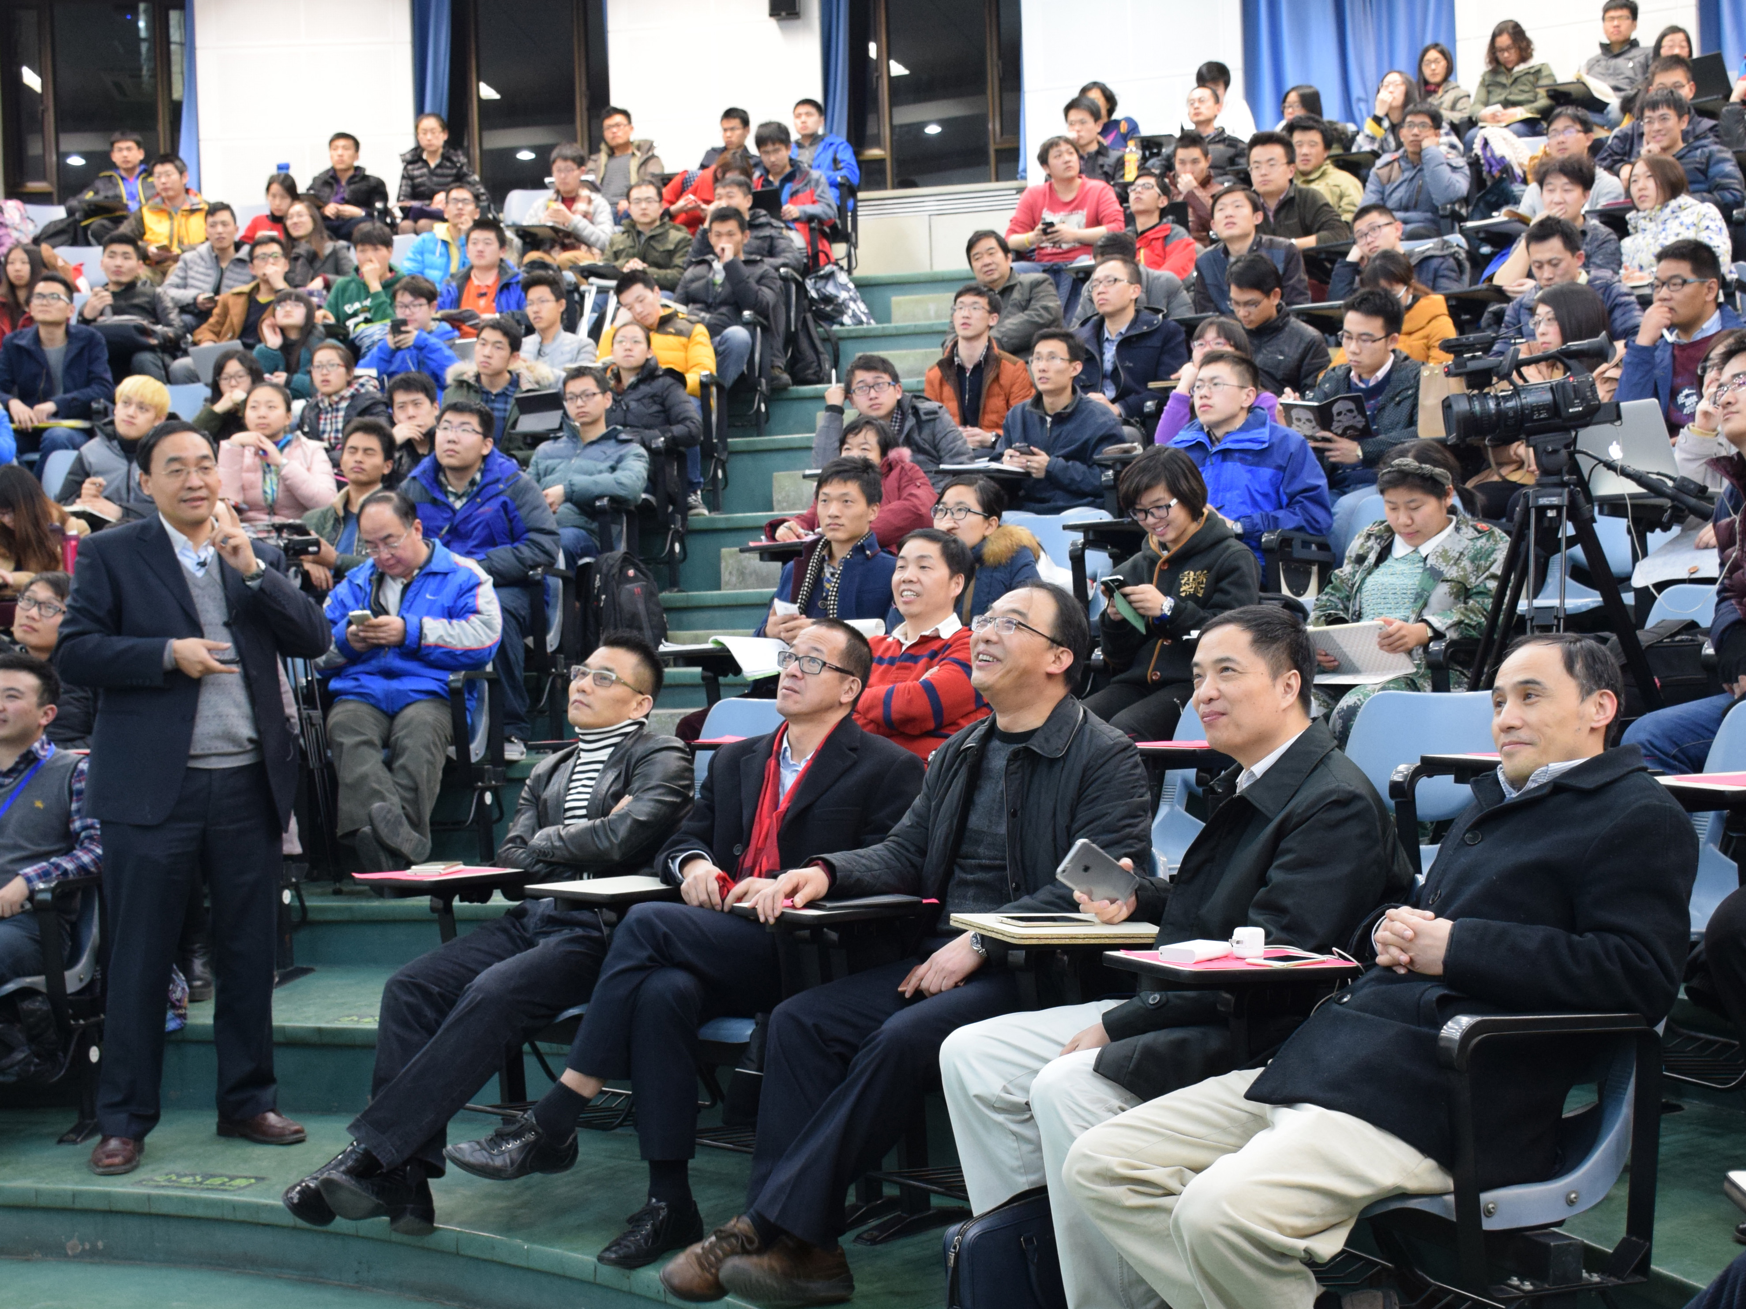
项目运营模式
服务对象
本科生
纳入清华大学课程体系
研究生
纳入清华大学课程体系
校内外创新创业人士
产品原型制造服务
定制化技术开发服务

Slide 32
项目运营模式
项目孵化
产品研发
工程设计
工业设计
供应链设计
量产化设计
市场推广
双创活动
清华师生及校内外各界人士
讲座
工作坊
体验营
导师深度交流

Slide 33
项目实现目标

Slide 34
项目实现目标
通过拓展创新创业服务，建设新型可重组、动态、数字化、开放的创新创业活动基地，提升创新创业服务的含金量，打造国内领先、世界一流的工程训练与创新创业教育基地。
典型服务模式推广
在清华大学开展的课程、活动，中心将积极进行归纳总结，形成可复制的服务产品，向高等院校、职业院校、中小学进行推广。
中心将借助高校创新创业教育联盟等平台，与其他教育机构进行共同开发与实践，从而形成具有可复制性的方案。
科技项目孵化助推大众创业
通过为项目团队提供更为先进的产品开发、工程孵化、原型产品制作等条件，进一步降低产品研发门槛，鼓励并支持更多创业项目的诞生。
结合双创活动及工程实践进行学生培养，能够进一步提高学生的各方面素质，增强就业竞争力。

Slide 35
投资的估算和筹措
本项目建设周期3年，2016年1月到2018年1月。
总投资4.91亿元，其中申请专项经费1.31亿。
经费项目 |  | 费用/万元 | 经费项目
发改委 专项资金 |  | 13100 | 发改委专项资金
配套费用 | 配套企业捐赠费用 | 6000 | 企业捐赠硬件及软件费用
 | 配套其他捐赠 | 2000 | LEGO终身学习实验室， 创客空间装饰费用捐赠
 | 配套基建费用 | 10000 | 16500平方米的建筑面积
 | 其他建设及教改项目 | 6000 | 财政部条件改善项目4000万元，其他项目约2000万元
 | 正式职工及合同制人员费用 | 5000 | 每年约1600万元
 | 校拨运行经费 | 1000 | 每年300余万元
 | 自筹资金 | 6000 | 每年2000万元
建设费用合计 |  | 49100

Slide 36
投资的估算和筹措
专项经费列支
建设内容 |  | 专项经费（万元）
基于工业4.0的智能制造平台 | 智能制造设备 | 2400 | 7200
 | 材料成型设备 | 300
 | 工业自动化教学系统 | 2400
 | 电子产品开发平台 | 900
 | 电子产品制造设备 | 1200
服务于技术创新辅修专业的共享平台 | 多人远程增强现实协同设计平台 | 2200 | 4500
 | 商业设计实验室建设 | 300
 | 人机交互系统与虚拟现实实验室建设 | 2000
服务于双创教育的创新生态环境 | 创客空间信息平台建设 | 700 | 1400
 | 动感平台团队训练教学设备 | 200
 | 训练中心OA系统建设 | 500
 | 合计 |  | 13100

Slide 37
敬请各位专家批评指正 谢 谢！

